Slide 1

Создание приложений в JavaScript
Ознакомительная практика
с 7 по 25 июля 2020
Старший преподаватель кафедры технологий программирования Бурнашев Рустам Арифович

Slide 2
Наименование темы:
Введение в JavaScript
Создание первой HTML формы
Создание и подключение JS
Типы данных в JS
Вывод результата на экран (*alert и console.log)

Slide 3






Программные инструменты и полезная литература
Notepad++ (http://notepad-plus-plus.org/)
WebStorm
(https://www.jetbrains.com/ru-ru/webstorm/)
Веб-браузер для запуска и проверки написанных веб-страниц

Slide 4

Литература
Справочник по HTML http://htmlbook.ru/html/
https://developer.mozilla.org/ru/docs/Web/JavaScript
Курс по JavaScript https://metanit.com/web/javascript/

Slide 5
Что такое HTML?
HTML (HyperText Markup Language) представляет язык разметки гипертекста, используемый преимущественно для создания документов в сети интернет.
HTML начал свой путь в начале 90-х годов как примитивный язык для создания веб-страниц, и в настоящий момент уже трудно представить себе интернет без HTML. Подавляющее большинство сайтов так или иначе используют HTML.

Slide 6
Что такое Javascript?
JavaScript JS — мультипарадигменный язык программирования. Поддерживает объектно-ориентированный, императивный и функциональный стили.

Slide 7
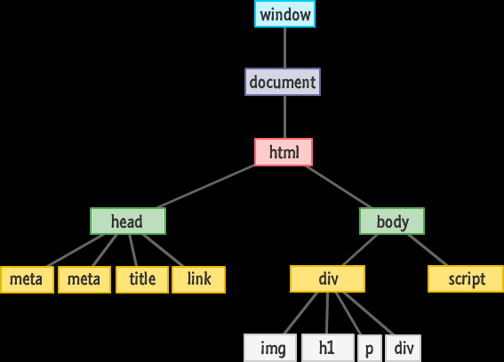
DOM-дерево
Основой HTML-документа являются теги.
В соответствии с объектной моделью документа («Document Object Model», коротко DOM), каждый HTML-тег является объектом. Вложенные теги являются «детьми» родительского элемента. Текст, который находится внутри тега, также является объектом.
Все эти объекты доступны при помощи JavaScript, мы можем использовать их для изменения страницы.

Slide 8
Пример. Первая программа на JS
Файл main.html в папке Практика 1

Slide 9
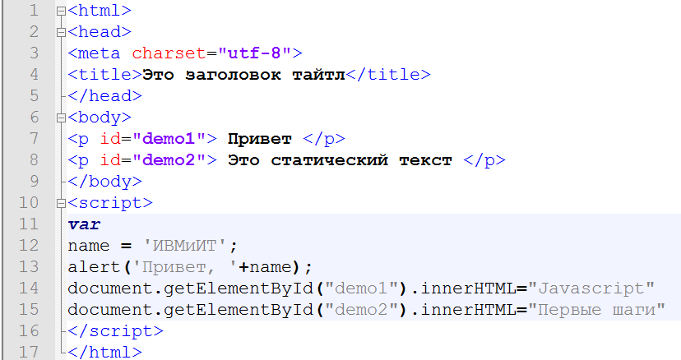
Как запустить javascript?
Создайте новую папку для Вашего будущего проекта.
Создайте новый html файл (например abiturient.hmtl)
Файл должен содержать ниже представленный код

Slide 10

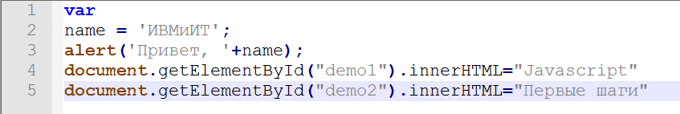
Пример создания нового js скрипта
Создадим новый файл (Например, my.js)
В файл my.js запишем наш script

Slide 11

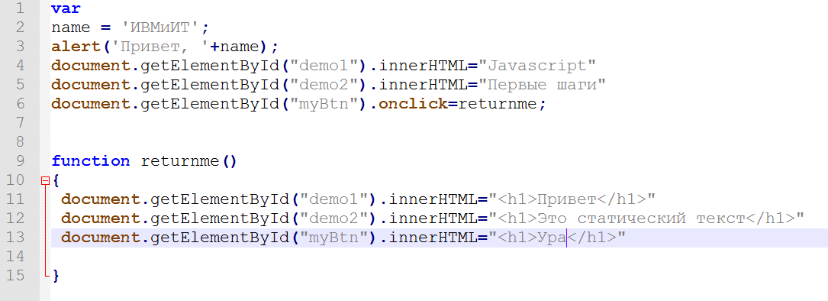
Создадим новую кнопку в html файле
Создадим кнопку JS
Изменим наш файл со скриптом

Slide 12
Задание
Подготовка рабочего места. Установите необходимое программное обеспечение(среда для создания приложений + веб-браузер
Создайте новую html страницу (Используйте поля из вашего индивидуального задания).
Подключите внешний Javascript файл, который содержит информацию (типы данных: Поля из индивидуального задания).
Создайте событие в скрипте, которое выводит информацию в console.log и на форме (InnerHTML)а кнопку «Вывести информацию»
Полученный результат внесите в отчёт, а также в инд. задание и дневник практики

